Slide 1

Seoul Air-Guard 서울시 구별 호흡기 환자 수 예측 시스템
화면설계서
박효은

Slide 2


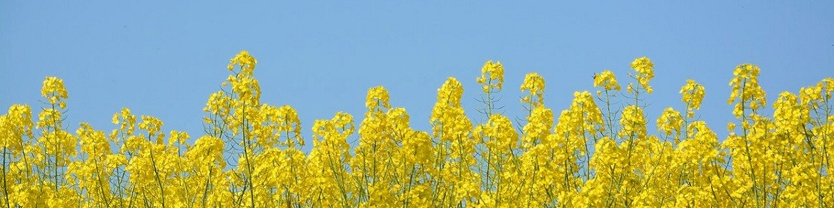

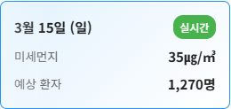
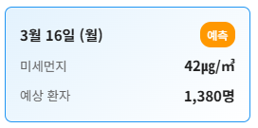
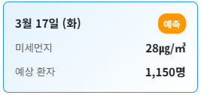
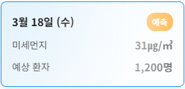



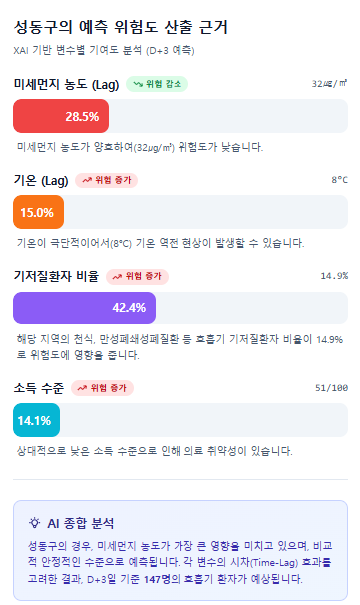


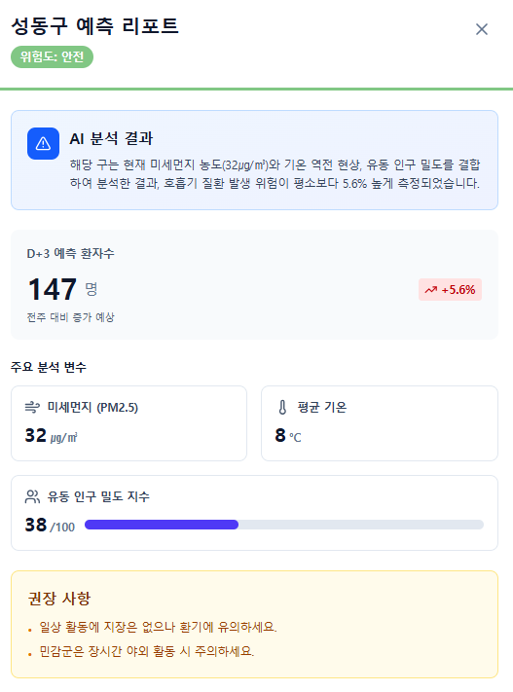
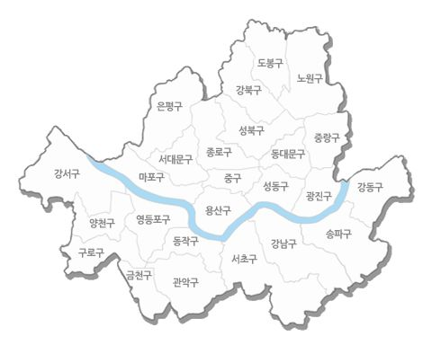
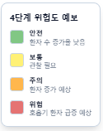



화면설계서
번호 | 내용
1 | 서비스 로고(Seoul Air-Guard)와 시스템 명칭 좌측에 배치, 우측에는 로그인 및 회원가입 버튼이 있어 사용자 인증 기능을 제공
2 | 실시간, 3일간의 데이터(미세먼지 농도, 예상 환자 수)를 상단 카드 형태로 표시, 실시간 및 예측 수치를 한눈에 비교
3 | 메인 콘텐츠 영역으로, 사용자가 특정 구를 클릭하면 서울시 지도를 통해 25개 자치구별 호흡기 질환 위험도를 시각화. D+3(3일 후) 예측치를 보여주는 것이 특징
4 | 지도의 색상별 의미를 설명 안전(초록), 보통(노랑), 주의(주황), 위험(빨강)**의 4단계로 구분하여 직관적인 위험도를 전달 Lag 변수 데이터셋이 이 지도의 색상을 결정
5 | 로그인한 사용자의 맞춤형 데이터를 기반으로 한 개인별 행동 지침을 제공하는 아코디언 메뉴 형식의 컴포넌트
6 | 사용자가 특정 구를 클릭하면 막대그래프(Bar Chart)를 통해 자치구별 변수 기여도 (미세먼지 농도/기온/기저질환 데이터 /소득수준)를 시각화하여 미세먼지 노출 시점별 상관관계 및 예측 근거 제시
7 | 푸터 영역 (하단 바) 회사소개, 고객문의, 공지사항, 전화번호 등 서비스의 부가 정보 및 고객 지원 링크가 포함된 영역
회사소개
고객문의
공지사항
전화번호

